Slide 1
genieproject.eu
Guida introduttiva per l’utente al funnel AARRR!

Slide 2
Indice
1
Breve introduzione al funnel dei pirati alias modello AARRR!
1.1 Che cos’è il modello AARRR! ? Una rapida introduzione al funnel dei pirati
1.2 L’AARRR! per intrapreneurs — Perché preoccuparsi...
1.3 Il modello AARRR! nei suoi elementi essenziali — Cinque step per la misurazione delle metriche
1.4 Leggere variazioni in gran parte applicate e valorizzate in pratica — il modello AARRR!
2.1 Acquisizione — La fase principale
2.2 Attivazione — Stimolare ulteriormente i contatti lead
2.3 Fidelizzazione— Curare la fidelizzazione dei clienti
2.4 Ricavo — Step del profitto
2.5 Referenza — Attivazione dell'effetto passaparola e delle esternalità positive
2
Fasi principali del funnel dei pirati alias modello AARRR!

Slide 3
Obiettivi:
Alla fine di questo modulo sarai in grado di:
Familiarizzare con gli elementi essenziali del growth hacking
Sperimentare le cinque fasi chiave del funnel dei pirati
Convalidare l'analisi delle metriche nella pratica per la fidelizzazione dei clienti

Slide 4
Unità 1
Breve introduzione al funnel dei pirati alias modello AARRR!
1.1 Cos’è il modello AARRR! ? Una rapida introduzione al funnel dei Pirati
1.2 L'AARRR! per intrapreneurs - Perché preoccuparsi...
1.3 Il modello AARRR! nei suoi elementi essenziali — Cinque step per la misurazione delle metriche
1.4 Leggere variazioni in gran parte applicate e valorizzate in pratica — il modello AARRR!

Slide 5
1.Breve introduzione al funnel dei Pirati alias modello AARRR!
1.1 Cos’è il modello AARRR! ? Una rapida introduzione al funnel dei Pirati
Il modello AARRR! è un quadro teorico per Growth Hacking e accelerazione del business introdotto per la prima volta nel 2007 da Dave McClure – fondatore di 500 Startup, uno dei più importanti e rinnovati Venture Capital a livello mondiale.
Il concetto di Growth Hacking si riferisce a una metodologia basata sulla raccolta, l'elaborazione e la sperimentazione di dati a livello di prodotti e canali di marketing a cui le organizzazioni di nuova fondazione si affidano per accelerare il più velocemente possibile la loro penetrazione nel mercato e costruire la loro base di clienti.
Il vero modello AARRR! si basa infatti fortemente sull'analisi quantitativa e sul benchmark delle metriche per filtrare quali delle alternative di business/investimento disponibili sono più adatte e realizzabili in quel dato momento.
Il modello consente agli utenti di mettere a punto e ottimizzare la matrice di marketing più rilevante per la crescita e la competitività di un progetto, ovvero acquisizione e fidelizzazione dei clienti.

Slide 6
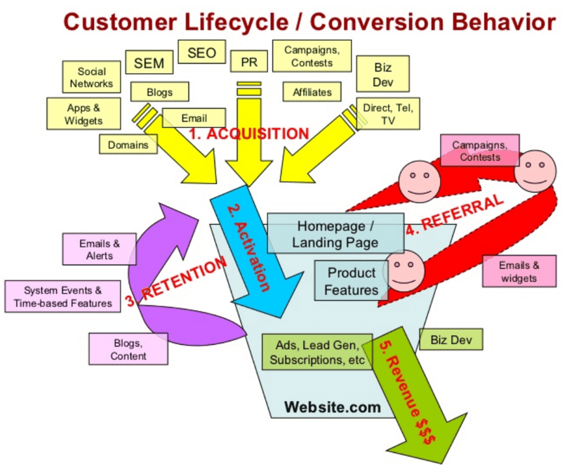
1.Breve introduzione al funnel dei Pirati alias modello AARRR!
1.2 L'AARRR! per intrapreneurs - Perché preoccuparsi...
Gli intrapreneurs condividono molte somiglianze con gli startupper e la ri-applicazione del modello AARRR! in queste diverse impostazioni potrebbe generare benefici significativi.
Il modello AARRR! potrebbe aiutare aspiranti intrapreneurs a capire meglio in che misura il mercato è interessato alla loro idea (cioè la trazione) e in che misura è fattibile per loro passare dalla fase dell'idea, attraverso il pilotaggio e il mercato.
Per riferimento, qui a destra, l'introduzione originale del modello del 2007.
Source no.: 1

Slide 7
1.Breve introduzione al funnel dei Pirati alias modello AARRR!
1.3 Il modello AARRR! nei suoi elementi essenziali — Cinque step per la misurazione delle metriche
Il modello AARRR! descrive il ciclo di vita del cliente in cinque step / fasi chiave: ognuna di queste fasi è fondamentale per garantire la crescita e la continuità del business. Queste cinque fasi sono:
Acquisizione
Attivazione
Fidelizzazione
Ricavo
Referenza

Slide 8
1.Breve introduzione al funnel dei Pirati alias modello AARRR!
1.4 Leggere variazioni in gran parte applicate e valorizzate in pratica — il modello AARRR!
Una leggera variazione del modello originale ha trovato grande applicazione sia nella letteratura specializzata che nella pratica. Questo perché di per sé il modello è molto flessibile e potenzialmente trasferibile in molte impostazioni diverse.
Ad esempio, alcuni hanno suggerito che la prima dimensione di questa valutazione metrica dovrebbe concentrarsi sulla consapevolezza che le persone hanno del nuovo progetto/prodotto/servizio disponibile.
Per alcuni altri, anche se questo è davvero molto rilevante, la consapevolezza è più di ogni altra cosa una metrica di vanità: prove accessorie che sono di grande rilevanza naturalmente ma che non prevedono misure concrete e significative della crescita di un progetto.
Consapevolezza
Attivazione
Fidelizzazione
Ricavo
Referenza
Acquisizione

Slide 9
Unità 2
Fasi principali del funnel dei Pirati alias modello AARRR!
2.1 Acquisizione — La fase principale
2.2 Attivazione — Stimolare ulteriormente i contatti lead
2.3 Fidelizzazione— Curare la fidelizzazione dei clienti
2.4 Ricavo — Step del profitto
2.5 Referenza — Attivazione dell'effetto passaparola e delle esternalità positive

Slide 10
2. Fasi principali del funnel dei Pirati alias modello AARRR!
2.1 Acquisizione — La fase principale
La fase di acquisizione segna il momento in cui l'utente viene introdotto per la prima volta al prodotto/servizio fornito dall'azienda.
Idealmente, questa fase dovrebbe portare a un primo contatto tangibile ciò si traduce in genere nell'abbonamento alla newsletter dell'azienda: tutto ciò che può dimostrare per l'interesse dell'utente nella nostra offerta.
Le metriche di acquisizione spesso si basano sulle interazioni concrete con i canali di marketing utilizzati per promuovere l'offerta al pubblico più ampio — e non nel mero senso del numero di visite — e qualificabili da collegamenti concreti con gli utenti (ad esempio, la loro email di numero di telefono).
Attivazione
Fidelizzazione
Ricavo
Referenza
Acquisizione

Slide 11
2. Fasi principali del funnel dei Pirati alias modello AARRR!
2.2 Attivazione — Stimolare ulteriormente i contatti lead
La fase di attivazione segna il momento in cui l'organizzazione stimola un ulteriore interesse per gli utenti.
È importante tenere a mente che solo una piccola percentuale di utenti principali ha il potenziale di diventare clienti attivi.
Nella fase, la priorità per le organizzazioni è aumentare il tasso di attivazione cercando di nascondere il maggior numero possibile di contatti lead in utenti reali (acquirente)
Le metriche di attivazione spesso si basano sul rapporto visite/acquisto (download), confrontando il numero di acquisto (download) dell'offerta data per numero di "primi contatti".
Attivazione
Fidelizzazione
Ricavo
Referenza
Acquisizione

Slide 12
2. Fasi principali del funnel dei Pirati alias modello AARRR!
2.3 Fidelizzazione— Curare la fidelizzazione dei clienti
La fase di conservazione segna il momento in cui l'organizzazione mira a mantenere l'interesse dei clienti.
Anche una percentuale minore di contatti lead diventa clienti fedeli: sono abbastanza soddisfatti da riporre la loro fiducia su di noi nel corso del tempo, ancora e ancora, o l'effetto WOW finalmente svanisce?
Questa è la fase più complessa per l'analisi delle metriche, ma è anche la più rilevante in quanto è altamente indicativa del valore che le persone associano all'offerta e alla misura in cui soddisfa le loro aspettative.
Un tasso di fidelizzazione positivo consolida anche la reputazione dell'organizzazione e l'immagine complessiva del marchio.
Attivazione
Fidelizzazione
Ricavo
Referenza
Acquisizione

Slide 13
2. Fasi principali del funnel dei Pirati alias modello AARRR!
2.4 Ricavo — Tempo di profitto
La fase delle entrate segna il momento in cui l'organizzazione guarda alla monetizzazione dell'offerta e come una migliore percezione di quanto sia redditizia.
Se il lavoro svolto durante le fasi precedenti è stato efficace e ben progettato, i ricavi diventano un sottoprodotto "semplice". Le prove che raccogliamo da questa fase di valutazione sono più indicative di qualsiasi altra prestazione in atto.
ISe i risultati sono al di sotto delle aspettative:
O le aspettative erano alte (cioè sopravvalutate)...
...o è il caso di tornare al tavolo da disegno e ri-ottimizzare una qualsiasi delle fasi precedenti (guardando dove l'analisi sembra più debole/meno robusta)
Attivazione
Fidelizzazione
Ricavo
Referenza
Acquisizione

Slide 14
2. Fasi principali del funnel dei Pirati alias modello AARRR!
2.5 Referenza — Attivazione dell'effetto passaparola e delle esternalità positive
La fase di referenza segna il momento in cui l'offerta ha il potenziale di diventare "virale" e attirare ancora più utenti grazie alla reputazione
che è riuscita a stabilire.
L'errore più grande che l'organizzazione può fare una volta arrivato a questo momento di attuazione è abbandonare i profitti del cliente/mischiare senza preoccupazioni per la longevità delle relazioni.
Quando i clienti sono felici e soddisfatti, saranno più o meno inconsapevolmente inclini a commercializzare l'offerta per conto dell'organizzazione, senza alcun vero sforzo da parte di quest'ultima se non garantire un'esperienza positiva in corso.
Un attento monitoraggio delle metriche post-vendita è fondamentale per valutare e valutare come il cliente e (dis)soddisfatto dei servizi forniti dall'azienda
Attivazione
Fidelizzazione
Ricavo
Referenza
Acquisizione

Slide 15
Testa le tue conoscenze!
Per trazione intendiamo:
L’attrattività di un’idea imprenditoriale
Il rapporto acquisizione/attivazione
La versione rivista del modello AARRR!
Si prega di rispondere alle seguenti domande:
Quale delle seguenti è una “vanity metric”?
Consapevolezza
Acquisizione
Attivazione
La metrica di ritenzione è correlata a:
Il numero di nuovi client al mese
La fedeltà dei clienti già acquisiti
L’aumento del margine di profitto
Il Growth Hacking è:
Un meccanismo di risposta alla cybersicurezza per le start-up IT
Una strategia di marketing per incrementare le vendite digitali
Un approccio metodologico per accelerare la penetrazione del mercato
Una reputazione solida e affidabile
Agevola la fase di attrazione
Rafforza lo sviluppo e l’innovazione della concorrenza
Aumenta i costi

Slide 16
Testa le tue conoscenze!
Per trazione intendiamo:
L’attrattività di un’idea imprenditoriale
Il rapporto acquisizione/attivazione
La versione rivista del modello AARRR!
Soluzioni:
Quale delle seguenti è una “vanity metric”?
Consapevolezza
Acquisizione
Attivazione
La metrica di ritenzione è correlata a:
Il numero di nuovi client al mese
La fedeltà dei clienti già acquisiti
L’aumento del margine di profitto
Il Growth Hacking è:
Un meccanismo di risposta alla cybersicurezza per le start-up IT
Una strategia di marketing per incrementare le vendite digitali
Un approccio metodologico per accelerare la penetrazione del mercato
Una reputazione solida e affidabile
Agevola la fase di attrazione
Rafforza lo sviluppo e l’innovazione della concorrenza
Aumenta i costi

Slide 17
Riassumendo:
Ben fatto! Ora sai di più su:
Crescita Hacking e accelerazione della fidelizzazione dei clienti
Il modello AARRR e metriche per la crescita del business
Dalla consapevolezza al rinvio: penetrazione del mercato, effetto WOW e analisi della competitività

Slide 18
Bibliografia
Startup Metrics for Pirates: AARRR! - Dave McClure, Ignite Seattle (2007) https://www.youtube.com/watch?v=irjgfW0BIrw
Stanford Seminar - Entrepreneurial Thought Leaders: Dave McClure of 500 Startups, Stanford Online (2014) https://www.youtube.com/watch?v=MXuwRICnMW0

Slide 19
genieproject.eu
Grazie!

